Slide 1
Cycle cellulaire
Mitose, Méiose

Slide 2
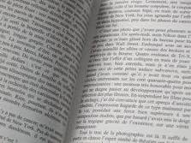
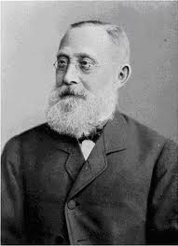
Introduction
Page 23
Rudolf Virchow
Toute cellule provient d’une autre cellule
Division cellulaire
Fondement
- Reproduction
- Croissance
- Réparation

Slide 3
Introduction
Page 23
Espèces unicellulaires (bactéries):
Division cellulaire = reproduction
Espèces multicellulaires:
Développement → organisme fonctionnel
Remplacement de cellules → survivre
Exemple: Homme, toutes les cellules se divisent, sauf
- Globules rouges
- Cellules nerveuses
- Fibres musculaires

Slide 4
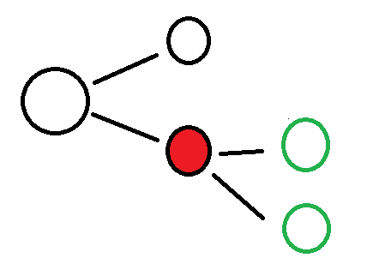
Le cycle cellulaire
Page 23
Définition:
L’ensemble des modifications qu’une cellule subit entre sa formation par division à partir d’une cellule « mère » et le moment où cette cellule a fini de se diviser en deux cellules « filles ».

Slide 5
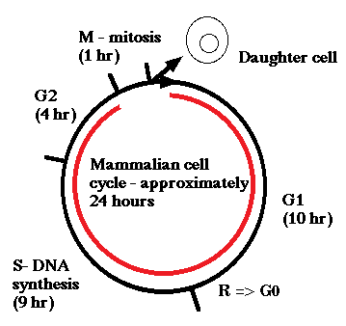
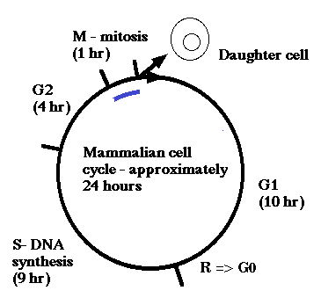
Le cycle cellulaire
Page 23
2 stades:
L’interphase = période entre deux phases M.
La phase M = division de la cellule en 2 cellules filles
(mitose + cytocinèse).

Slide 6
Le cycle cellulaire
Page 23
L’interphase:
ADN sous forme de chromatine.
Réplication de l’ADN (copier).
Croissance cellulaire (doublement du volume).

Slide 7
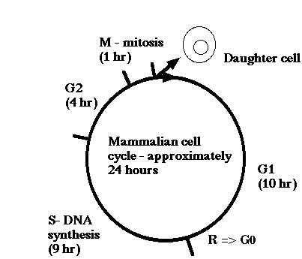
Le cycle cellulaire
Pages 23-24
L’interphase:
Phase G1: croissance, transcription, traduction.
Phase S: réplication de l’ADN.
Phase G2: croissance et préparation à la mitose (transcription, traduction).
Point de restriction

Slide 8
Le cycle cellulaire
Page 24
Devenir d’une cellule en phase G1:
1.- Ralentir passage dans G1 et entrer dans une phase de repos (G0 = quiescence).
Durée: jours, semaines, années.
- Repos temporaire: Les cellules sortent du cycle, se différencient (fonction) et réintègrent le cycle.
Exemple: cellules épithéliales
- Repos définitif: Les cellules sortent du cycle, se différencient (fonction) → mort (apoptose).
Exemple: cellules nerveuses
2.- Recommencer un cycle immédiatement.

Slide 9
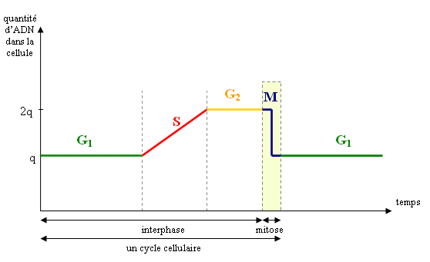
Le cycle cellulaire
Page 24
L’ADN
chromatine
chromosome
chromatine

Slide 10
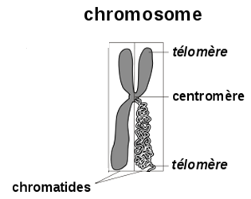
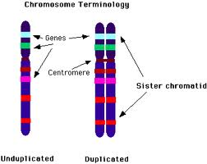
Le cycle cellulaire
Chromatine - chromosomes

Slide 11
Le cycle cellulaire
Page 24
L’ADN
réplication
1 chromatide
2 chromatides
1 chromatide

Slide 12
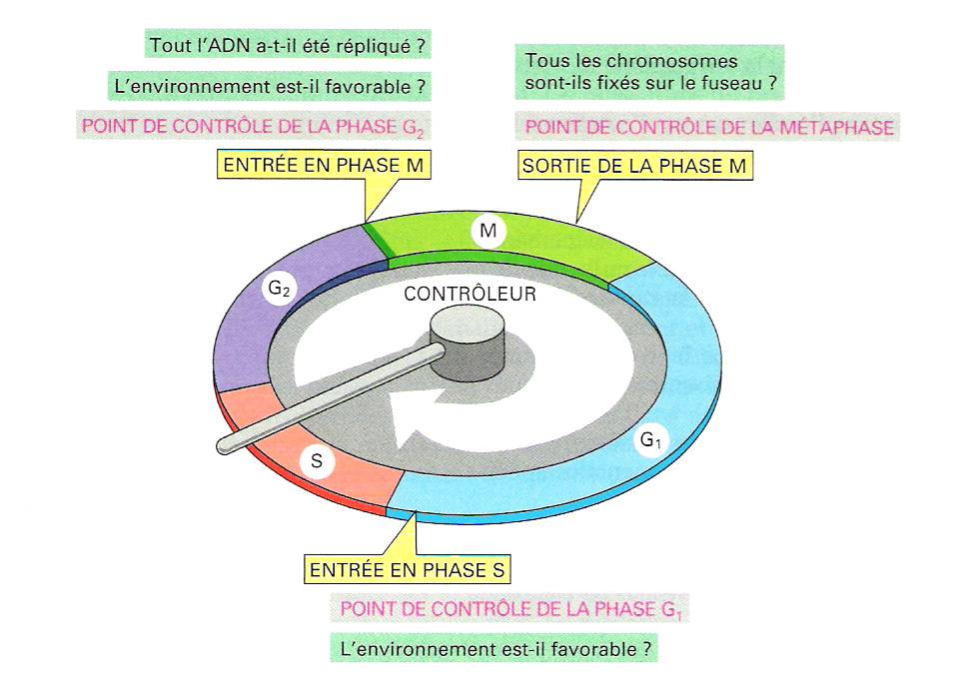
Le cycle cellulaire
Page 25
Système de contrôle:
2
3
1

